Slide 1
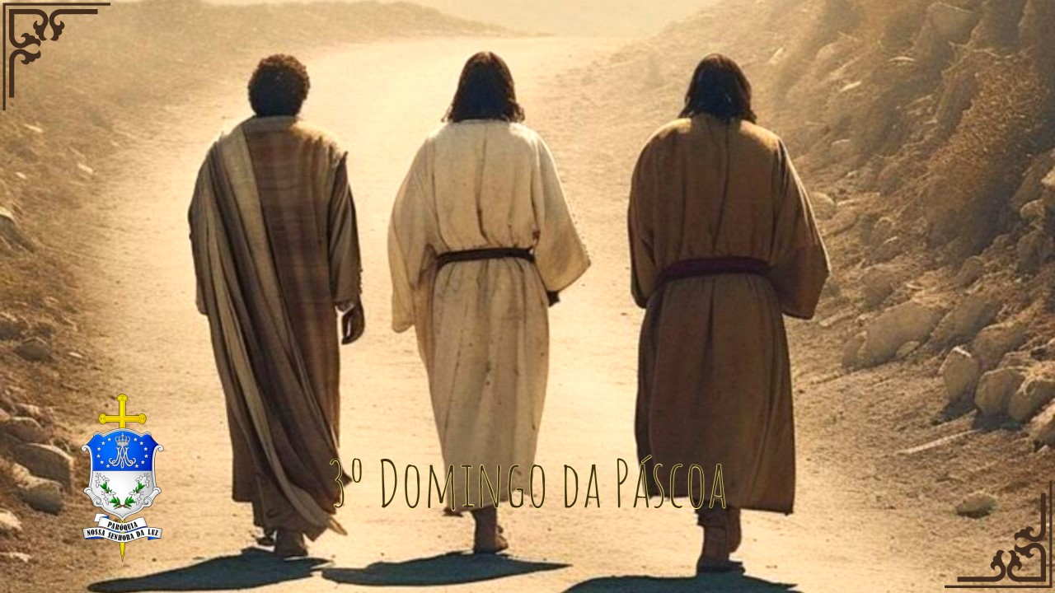

Slide 2
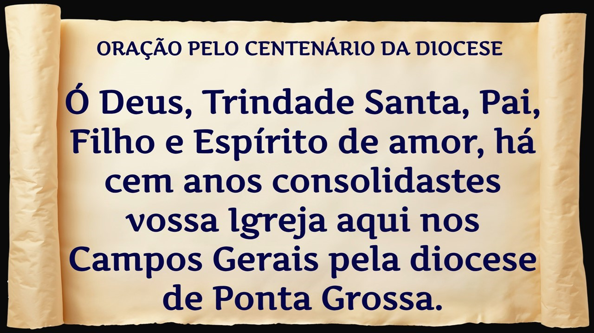

Slide 3


Slide 4
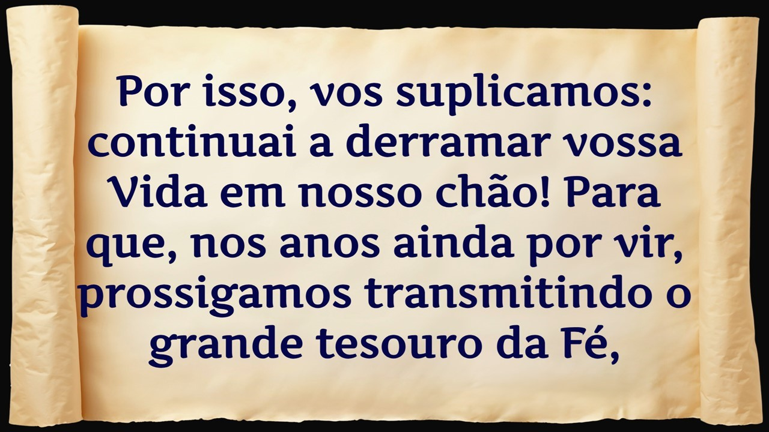

Slide 5


Slide 7


Slide 8
Por sua morte, a morte viu o fim, do sangue derramado a vida renasceu.
Seu pé ferido nova estrada abriu, e neste homem o homem enfim se descobriu.

Slide 9
Meu coração me diz:
" O amor me amou, e se
entregou por mim! "
Passou a escuridão, o sol nasceu!
A vida triunfou, Jesus Ressuscitou!

Slide 10
" Jesus me amou e se entregou por mim! "
Os homens todos podem
o mesmo repetir.
Não temeremos mais a morte e a dor, o coração humano em Cristo descansou.

Slide 11
Meu coração me diz:
"O amor me amou, e se entregou por mim! "
Passou a escuridão, o sol nasceu!
A vida triunfou, Jesus ressuscitou!

Slide 13
Senhor, que Te deixaste ferir,
do Teu sangue vem a Paz!
Aqui estou, perdoa-me!

Slide 14
Kyrie eleison,
Kyrie eleison,
Kyrie eleison.

Slide 15
Ó, Cristo, elevado na cruz,
és amigo do pecador!
Aqui estou, perdoa-me!

Slide 16
Christe eleison,
Christe eleison,
Christe eleison.

Slide 17
Senhor, da morte, vencedor,
verdadeiro Filho de Deus!
Aqui estou, perdoa-me!

Slide 18
Kyrie eleison,
Kyrie eleison,
Kyrie eleison.

Slide 20
HINO DE LOUVOR
Glória a Deus nas alturas, e paz na terra
aos homens por Ele amados.

Slide 21
Senhor Deus,
Rei dos céus,
Deus Pai Todo-Poderoso.

Slide 22
Nós Vos louvamos,
nós Vos bendizemos,
Nós Vos adoramos,
nós Vos glorificamos,

Slide 23
nós Vos damos graças por Vossa imensa glória.
Senhor Jesus Cristo,
Filho Unigênito,

Slide 24
Senhor Deus,
Cordeiro de Deus,
Filho de Deus Pai.

Slide 25
Vós que tirais o pecado do mundo,
acolhei a nossa suplica.

Slide 26
Vós que estais à direita do Pai, tende
piedade de nós.

Slide 27
Só vós sois o Santo,
só vós, o Senhor,
só Vós, o Altíssimo,

Slide 28
Jesus Cristo,
com o Espírito Santo,
na Glória de Deus Pai.
Amém.

Slide 30
Primeira Leitura
(At 2,14.22-33)

Slide 32
Salmo Responsorial (Sl 15)
Vós me ensinais vosso caminho para a vida;
junto de vós felicidade
sem limites!

Slide 33
Guardai-me, ó Deus, porque em vós me refugio!
Digo ao Senhor: "Somente vós sois meu Senhor: nenhum bem eu posso achar
fora de vós!"

Slide 34
Ó Senhor, sois minha herança e minha taça, meu destino está seguro em vossas mãos!

Slide 35
Vós me ensinais vosso caminho para a vida;
junto de vós felicidade
sem limites!

Slide 36
Eu bendigo o Senhor, que me aconselha, e até de noite me adverte o coração.
Tenho sempre o Senhor ante meus olhos, pois se o tenho a meu lado não vacilo.

Slide 37
Vós me ensinais vosso caminho para a vida;
junto de vós felicidade
sem limites!

Slide 38
Eis por que meu coração está em festa, minha alma rejubila de alegria, e até meu corpo no repouso está tranquilo;

Slide 39
pois não haveis de me deixar entregue à morte, nem vosso amigo conhecer a corrupção.

Slide 40
Vós me ensinais vosso caminho para a vida;
junto de vós felicidade
sem limites!

Slide 41
Vós me ensinais vosso caminho para a vida;
junto a vós, felicidade sem limites,
delícia eterna e alegria ao vosso lado!

Slide 42
Vós me ensinais vosso caminho para a vida;
junto de vós felicidade
sem limites!

Slide 44
Segunda Leitura
(1Pd 1,17-21)

Slide 46
Aleluia, Aleluia, Aleluia.
Senhor Jesus, revelai-nos o sentido da Escritura; fazei o nosso coração arder, quando nos falardes.

Slide 48
Evangelho
(Lc 24,13-35)

Slide 50
Preces da Comunidade
Cristo, ouvi-nos.
Cristo, atendei-nos.

Slide 52
1. Bendito sejas,
ó Rei da Glória,
ressuscitado Senhor da Igreja!
Aqui trazemos as nossas ofertas!

Slide 53
Vê com bons olhos nossas humildes ofertas,
tudo que temos, seja pra ti, ó Senhor!

Slide 54
2. Vidas se encontram
no altar de Deus,
gente se doa, dom que
se imola.
Aqui trazemos as nossas ofertas!

Slide 55
Vê com bons olhos nossas humildes ofertas,
tudo que temos, seja pra ti, ó Senhor!

Slide 56
3. Maior motivo de oferenda,
pois, o Senhor ressuscitou,
para que todos tivessem vida.

Slide 57
Vê com bons olhos nossas humildes ofertas,
tudo que temos, seja pra ti, ó Senhor!

Slide 58
4. Irmãos da terra,
irmãos do céu,
juntos cantemos glória ao Senhor.
Aqui trazemos as nossas ofertas!

Slide 59
Vê com bons olhos nossas humildes ofertas,
tudo que temos, seja pra ti, ó Senhor!

Slide 61
Oração Eucarística III

Slide 63
Enviai o vosso Espírito Santo!

Slide 65
Mistério da fé e do amor!
Todas as vezes que comemos deste pão e bebemos deste cálice, anunciamos, Senhor, a vossa morte, enquanto esperamos a vossa vinda!

Slide 67
Aceitai, ó Senhor, a
nossa oferta!

Slide 69
O Espírito nos uma
num só corpo!

Slide 71
Fazei de nós um perfeita oferenda!

Slide 73
Lembrai-vos, ó Pai, da
vossa Igreja!

Slide 75
CORDEIRO

Slide 77


Slide 79
1. Andavam pensando, tão tristes, de Jerusalém a Emaús,
os dois seguidores de Cristo,
logo após o episódio da cruz.

Slide 80
Enquanto assim vão conversando, Jesus se achegou devagar: "De que vocês estão palestrando?"
E ao Senhor não puderam enxergar.

Slide 81
Fica conosco, Senhor,
é tarde e a noite já vem!
Fica conosco Senhor
somos teus seguidores também!

Slide 82
2. Não sabes então, forasteiro,
aquilo que aconteceu?
Foi preso Jesus Nazareno,
redentor que esperou Israel.

Slide 83
Os chefes a morte tramaram
do santo profeta de Deus;
o justo foi crucificado,
a esperança do povo morreu.

Slide 84
Fica conosco, Senhor,
é tarde e a noite já vem!
Fica conosco Senhor
somos teus seguidores também!

Slide 85
3. Três dias enfim se passaram,
foi tudo uma doce ilusão;
um susto as mulheres pregaram:
não encontraram seu corpo mais, não.

Slide 86
Disseram que ele está vivo,
que disso souberam em visão.
Estava o sepulcro vazio,
mas do mestre ninguém
sabe não.

Slide 87
Fica conosco, Senhor,
é tarde e a noite já vem!
Fica conosco Senhor
somos teus seguidores também!

Slide 88
4. Jesus foi então relembrando:
pro Cristo na glória entrar,
profetas já tinham falado,
sofrimentos devia enfrentar.

Slide 89
E pelo caminho afora
ardia-lhes o coração:
falava-lhes das escrituras,
explicando a sua missão.

Slide 90
Fica conosco, Senhor,
é tarde e a noite já vem!
Fica conosco Senhor
somos teus seguidores também!

Slide 91
5. Chegando, afinal, ao destino,
Jesus fez que ia passar,
mas eles demais insistiram:
"Vem Senhor, vem
conosco ficar!"

Slide 92
Sentado com eles à mesa,
deu graças e o pão repartiu;
dos dois foi tão grande
a surpresa:
"Jesus Cristo, o Senhor, ressurgiu".

Slide 93
Fica conosco, Senhor,
é tarde e a noite já vem!
Fica conosco Senhor
somos teus seguidores também!

Slide 95
Celebramos, com nossa Diocese, os 100 anos de Vida e Comunhão.
Que o Senhor abençoe nossa história, de esperança e missão!

Slide 96
Mestre, onde moras? “Vinde e vede, moro em cada coração.”

Slide 97
Nossa igreja é família reunida,
celebrando o centenário como irmãos.
Continua derramando em nossas vidas, toda Tua graça
e proteção!

Slide 98
Com Maria, a Mãe da Divina Graça,
elevamos a Deus esta oração,
pelos nossos sacerdotes,
que conduzem
Tua Igreja em Comunhão.

Slide 99
Mestre, onde moras? “Vinde e vede, moro em cada coração.”

Slide 100
Nossa igreja é família reunida,
celebrando o centenário como irmãos.
Continua derramando em nossas vidas, toda Tua graça
e proteção!

Slide 101
E aos nossos irmãos que aqui passaram, do migrante ao tropeiro e cidadão.
Levantando os pilares da Diocese,
toda a nossa gratidão!

Slide 102
Mestre, onde moras? “Vinde e vede, moro em cada coração.”

Slide 103
Nossa igreja é família reunida,
celebrando o centenário como irmãos.
Continua derramando em nossas vidas, toda Tua graça
e proteção!

Slide 104
Envia, ó Senhor, mais operários,
se a messe é tão grande,
pois então!
Que os frutos se espalhem
pela terra,
para os filhos deste chão!

Slide 105
Mestre, onde moras? “Vinde e vede, moro em cada coração.”

Slide 106
Nossa igreja é família reunida,
celebrando o centenário como irmãos.
Continua derramando em nossas vidas, toda Tua graça
e proteção!

Slide 107
Inspirados pelo Espírito Divino,
que teus filhos possam ver a salvação.
Com Maria e Sant’Ana
te pedimos,
ó Deus Pai, nesta canção.

Slide 108
Mestre, onde moras? “Vinde e vede, moro em cada coração.”

Slide 109
Nossa igreja é família reunida,
celebrando o centenário como irmãos.
Continua derramando em nossas vidas, toda Tua graça
e proteção!

Slide 110
Esta prece é por nossas Comunidades,
que dedicam seu trabalho
na missão.
São famílias do interior e da cidade, é teu povo em união.

Slide 111
Mestre, onde moras? “Vinde e vede, moro em cada coração.”

Slide 112
Nossa igreja é família reunida,
celebrando o centenário como irmãos.
Continua derramando em nossas vidas, toda Tua graça
e proteção!

